Slide 1
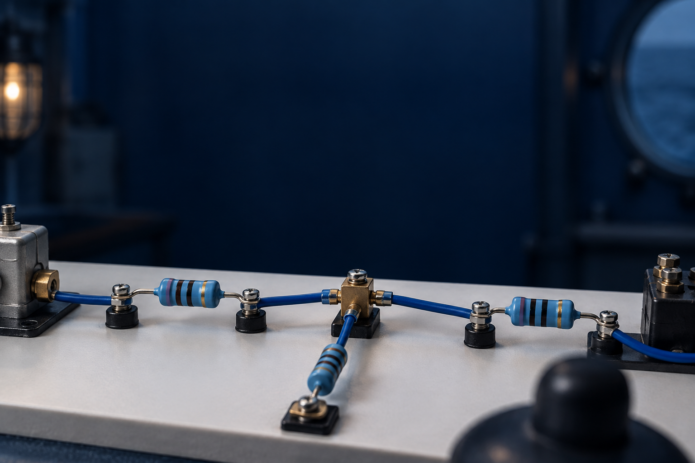
Kirchhoffs lagar
Spänningsdelning, strömdelning och Thévenin
1

Slide 2
Mål och startfråga
Identifiera noder och skriva nod- och slingekvationer.
Beräkna belastad delare och enkel Théveninekvivalent.
Startfråga
Var delar sig strömmen, och vad händer med den totala strömmen?
2

Slide 3
Dagens två pass
Pass 1: 45 minuter
5 min begrepp, 20 min teori och genomräknade exempel
15 min övning 1, 2, 4, 5 min återkoppling
Pass 2: 45 minuter
20 min teori och exempel, 15 min övning 6, 7, 8
8 min lösningsdiskussion, 2 min avslut
Stödbilderna används under arbetet. Övriga övningar: egen studietid.
Alla tio med utförlig genomgång: cirka 110–135 min. Paus tillkommer.
3

Slide 4
Spänning, ström och resistans
Spänning U i V är potentialskillnaden mellan två punkter.
Ström I i A är laddning per sekund i en gren.
Resistans R i Ω beskriver sambandet U = RI för en ohmsk resistor.
En slinga är en sluten rundtur. En nod är en gemensam elektrisk förbindelse.
4

Slide 5
En lösning som går att följa
1. Givet och sökt
Skriv av värden, enheter och vad du ska bestämma.
2. Samband och villkor
Välj formel eller princip. Kontrollera koppling, driftfall och antaganden.
3. Uträkning och kontroll
Omvandla enheter, sätt in värden och tolka resultatet.
I resonemangsfall: koppla observation till en motiverad slutsats.
5

Slide 6
Noder i en elektrisk krets
En nod är en elektrisk kopplingspunkt.
Två eller flera anslutningar hör ihop där.
Alla blå ledningar tillhör samma nod A.
Resistor
P
Q
Nod B
P och Q har samma potential i den ideala kretsmodellen.
En nod kan alltså sträcka sig längs flera ledningar.
6

Slide 7
Vattenflöde i en T-koppling
Ett rör delar sig mot köket och badrummet.
Vid jämnt flöde utan läckage samlas inget vatten i kopplingen.
Plats i rörsystemet | Vattenflöde
In till T-kopplingen | 10 liter/minut
Ut till köket | 3 liter/minut
Ut till badrummet | 7 liter/minut
10 = 3 + 7
7

Slide 8
Strömlagen vid en nod
Summan av strömmarna in i noden är lika med summan ut.
Pilarna anger våra valda positiva riktningar.
3 A ut
10 A in
7 A ut
ΣIᵢₙ = ΣIᵤₜ
10 A kommer in. 3 A går ut i en gren.
Den andra utgående strömmen är 7 A.
8

Slide 9
Förbindelser i elscheman
En fylld punkt visar att ledningarna hör ihop.
Vid en korsning behöver du kontrollera förbindelsen.
Gemensam nod
Skilda ledningar
Korsning med punkt
Korsning utan punkt
Utan punkt betyder korsningen normalt ingen förbindelse.
Följ alltid ritningens symbolförklaring.
9

Slide 10
Noder i utrustningen
Kopplingsklämma
Ledare som klämman förbinder elektriskt tillhör samma nod.
Kretskort
En lödpunkt eller sammanhängande kopparbana kan
förbinda flera komponentanslutningar till samma nod.
Separata anslutningar kan vara olika noder.
Ett helt vägguttag består därför av flera noder.
10

Slide 11
Begrepp och vattenliknelse
Begrepp | I elkretsen | Vattenliknelse
Elektrisk krets | Sammanhängande strömväg | Rörsystem
Ledning | Förbinder anslutningar | Vattenrör
Elektrisk ström | Laddning per tidsenhet | Vattenflöde per tidsenhet
Nod | Gemensam elektrisk förbindelse | T-koppling
Kirchhoffs strömlag: lika mycket ström in som ut.
Vattenliknelsen hjälper oss att följa flödet.
11

Slide 12
Spänningslagen i en slinga
En rundtur återkommer till samma potential.
Räkna spänningshöjningar och spänningsfall med tecken.
R₁ = 2 Ω
R₂ = 4 Ω
12 V
+
−
I
ΣΔU = 0
12 − 2I − 4I = 0 ger I = 2 A.
Fallen blir 4 V och 8 V.
12

Slide 13
Video och teckenkonvention
Science Shorts visar nodlagen, slinglagen och flera slingor.
Se särskilt 00:00, 01:05 och 02:49.
Video: 5 minuter
Genom en källa från − till +: positivt bidrag.
Genom en resistor i strömriktningen: −RI.
13

Slide 14
Exempel: slingekvationen
18 V matar 3 Ω och 6 Ω i serie. Välj ström I från källans pluspol genom båda resistorerna.
18 − 3I − 6I = 0
1. Samla strömtermer: 18 − 9I = 0.
2. Addera 9I på båda sidor: 18 = 9I. Dividera med 9: I = 2 A.
3. U₁ = 3 · 2 = 6 V. U₂ = 6 · 2 = 12 V.
Kontroll: +18 − 6 − 12 = 0 V. Samma ström går genom båda resistorerna.
14

Slide 15
Stöd till övning 1
ΣI_{in} = ΣI_{ut}; I_{x} = I_{in} − Ikänd ut
Σ betyder ”summan av”. Pilarna visar vilka strömmar som går in och vilka som går ut.
Förutsättningar: Ingen laddning samlas i noden. 8,0 A går in, 3,0 A och I_{x} går ut.
Arbetsgång: Skriv först in = ut, lös sedan ut den okända strömmen och kontrollera att det går jämnt ut.
15

Slide 16
Övning 1
Nod med en okänd ström
8,0 A går in i en nod. 3,0 A och Iₓ går ut. Bestäm Iₓ med Kirchhoffs strömlag.
Redovisa din beräkning eller motivera ditt beslut.
16

Slide 17
Stöd till övning 2
I_{x} = ΣI_{in} − ΣIkänd ut
Ett positivt svar betyder att strömmen går åt pilens håll, ett negativt att den går åt andra hållet.
Förutsättningar: Behåll pilen ut ur noden hela tiden. 2,0 A går in och 3,5 A går ut.
Arbetsgång: Räkna ut värdet med tecken och beskriv sedan både storleken och den verkliga riktningen.
17

Slide 18
Övning 2
Negativt svar
2,0 A går in och 3,5 A går ut. Du ritar Iₓ ut ur noden. Beräkna och tolka Iₓ.
Redovisa din beräkning eller motivera ditt beslut.
18

Slide 19
Stöd till övning 3
ΣΔU = 0; U_{x} = E − U₁ − U₂
E är källans spänning i V. U₁, U₂ och U_{x} är spänningsfallen över resistorerna.
Förutsättningar: En källa, tre resistorer i serie och inget spänningsfall i ledningarna. E = 24 V, U₁ = 6 V, U₂ = 10 V.
Arbetsgång: Gå från källans minus till plus och sedan genom resistorerna. Källans spänning ska räcka till alla spänningsfallen.
19

Slide 20
Övning 3
Spänningsfall i en slinga
En 24 V-källa matar tre resistorer i serie. Två av spänningsfallen är 6 V och 10 V. Bestäm det tredje, U_{x}.
Redovisa din beräkning eller motivera ditt beslut.
20

Slide 21
Stöd till övning 4
E − R₁ · I − R₂ · I = 0
I = E/(R₁ + R₂); U₁ = R₁ · I, U₂ = R₂ · I
I serie går samma ström genom båda resistorerna.
Förutsättningar: Ideal 12 V-källa, resistorer på 2 Ω och 4 Ω. Ledningsresistansen försummas.
Arbetsgång: Samla termerna med I, dela med den totala resistansen och räkna sedan ut spänningen över varje resistor.
21

Slide 22
Övning 4
Två serieresistorer
En 12 V-källa matar R₁ = 2 Ω och R₂ = 4 Ω i serie. Bestäm strömmen och båda spänningsfallen.
R₁ = 2 Ω
R₂ = 4 Ω
12 V
+
−
I
22

Slide 23
Stöd till övning 5
I₁ = U/R₁; I₂ = U/R₂; I = I₁ + I₂
Parallella grenar har samma spänning U, men strömmarna kan vara olika.
Förutsättningar: U = 12 V över båda grenarna. R₁ = 6 Ω och R₂ = 4 Ω.
Arbetsgång: Räkna ut varje grenström med Ohms lag och lägg ihop dem med strömlagen.
23

Slide 24
Övning 5
Parallellgrenar
12 V ligger över 6 Ω och 4 Ω parallellt. Bestäm grenströmmarna och totalströmmen.
Redovisa din beräkning eller motivera ditt beslut.
24

Slide 25
Pass 2
En belastad spänningsdelare
Strömdelning
Thévenins ersättningsschema
Teori och exempel följs av övning 6–10.
Redovisa din metod och diskutera resultaten i gruppen.
25

Slide 26
En belastad spänningsdelare
En last parallellt med den nedre resistorn ändrar delningen.
Beräkna parallellresultatet innan delningsformeln används.
R₁ = 1 kΩ
U_{ut}
12 V
+
R₂ = 2 kΩ
R_{last}
2 kΩ
−
U_{ut} = U_{in} · Rnedre / (R₁ + Rnedre)
12 V, R₁ = 1 kΩ, R₂ = 2 kΩ ger 8 V utan last.
Med R_{last} = 2 kΩ blir Rnedre = 1 kΩ och U_{ut} = 6 V.
26

Slide 27
Strömdelning
Parallellgrenarna har samma spänning.
Den mindre resistansen får den större strömmen.
4 A
2 A
12 V
+
3 Ω
6 Ω
−
I₁ = I · R₂ / (R₁ + R₂)
6 A delas mellan 3 Ω och 6 Ω.
3 Ω-grenen får 4 A, 6 Ω-grenen får 2 A.
27

Slide 28
Thévenins ersättningsschema
Ett linjärt tvåpolsnät kan ersättas av U_{th} i serie med R_{th}.
U_{th} är tomgångsspänningen över lastanslutningarna.
I_{last} = U_{th} / (R_{th} + R_{last})
12 V-delaren 1 kΩ + 2 kΩ ger U_{th} = 8 V.
Idealkällan nollställs: R_{th} = 1 kΩ ∥ 2 kΩ = 667 Ω.
28

Slide 29
Exempel: en belastad delare
18 V matar R₁ = 2 kΩ och R₂ = 4 kΩ. R_{last} = 4 kΩ ansluts parallellt med R₂.
Rp = R₂Rlast/(R₂ + R_{last})
U_{ut} = U_{in} · Rp/(R₁ + Rp)
1. Rp = 4 · 4/(4 + 4) = 2 kΩ.
2. U_{ut} = 18 · 2/(2 + 2) = 9 V.
3. Utan last: U_{ut} = 18 · 4/(2 + 4) = 12 V.
Lasten sänker spänningen från 12 till 9 V. Totalströmmen är 18/4 = 4,5 mA.
29

Slide 30
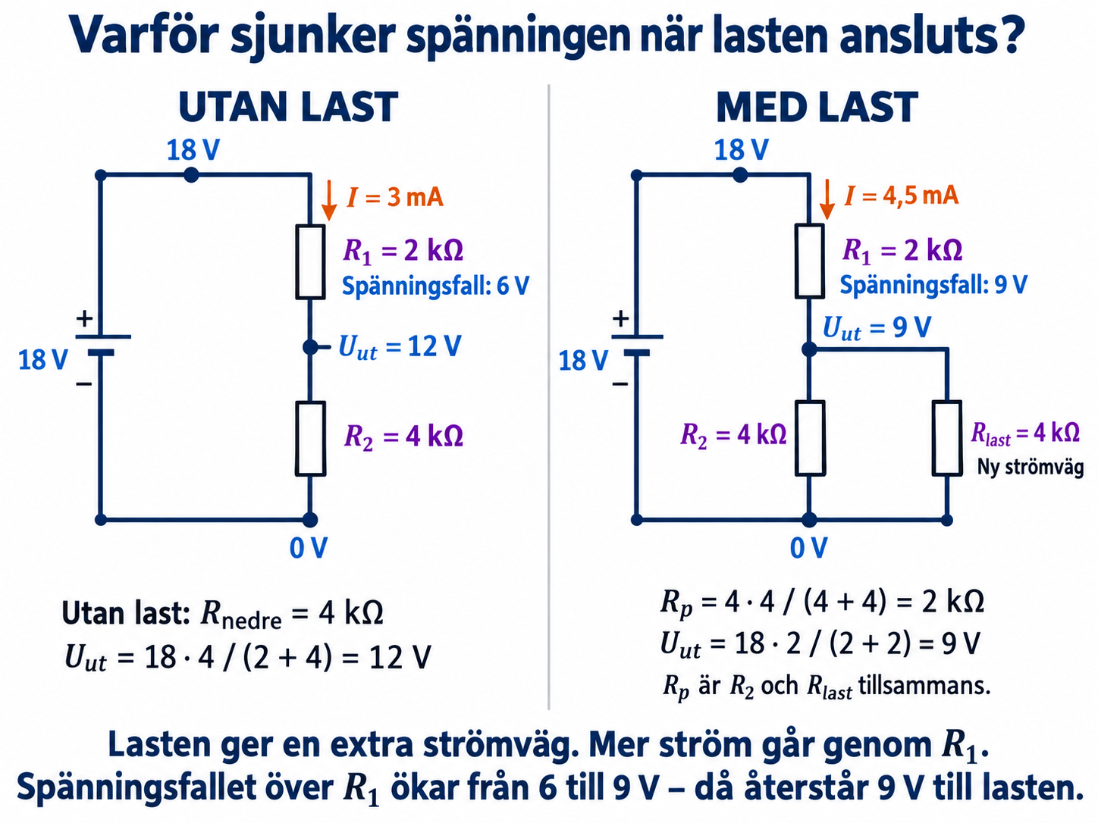

Slide 31
Exempel: nodspänning stegvis
Två källor, 10 V och 4 V, matar A genom var sin 2 Ω-resistor. A har 1 Ω till gemensam 0 V.
(10 − Vₐ)/2 + (4 − Vₐ)/2 = Vₐ/1
1. Multiplicera varje term med 2: 10 − Vₐ + 4 − Vₐ = 2Vₐ.
2. Samla: 14 − 2Vₐ = 2Vₐ. Alltså 14 = 4Vₐ och Vₐ = 3,5 V.
3. I₁ = (10 − 3,5)/2 = 3,25 A. I₂ = (4 − 3,5)/2 = 0,25 A.
Kontroll: I₃ = 3,5/1 = 3,5 A och 3,25 + 0,25 = 3,5 A.
31

Slide 32
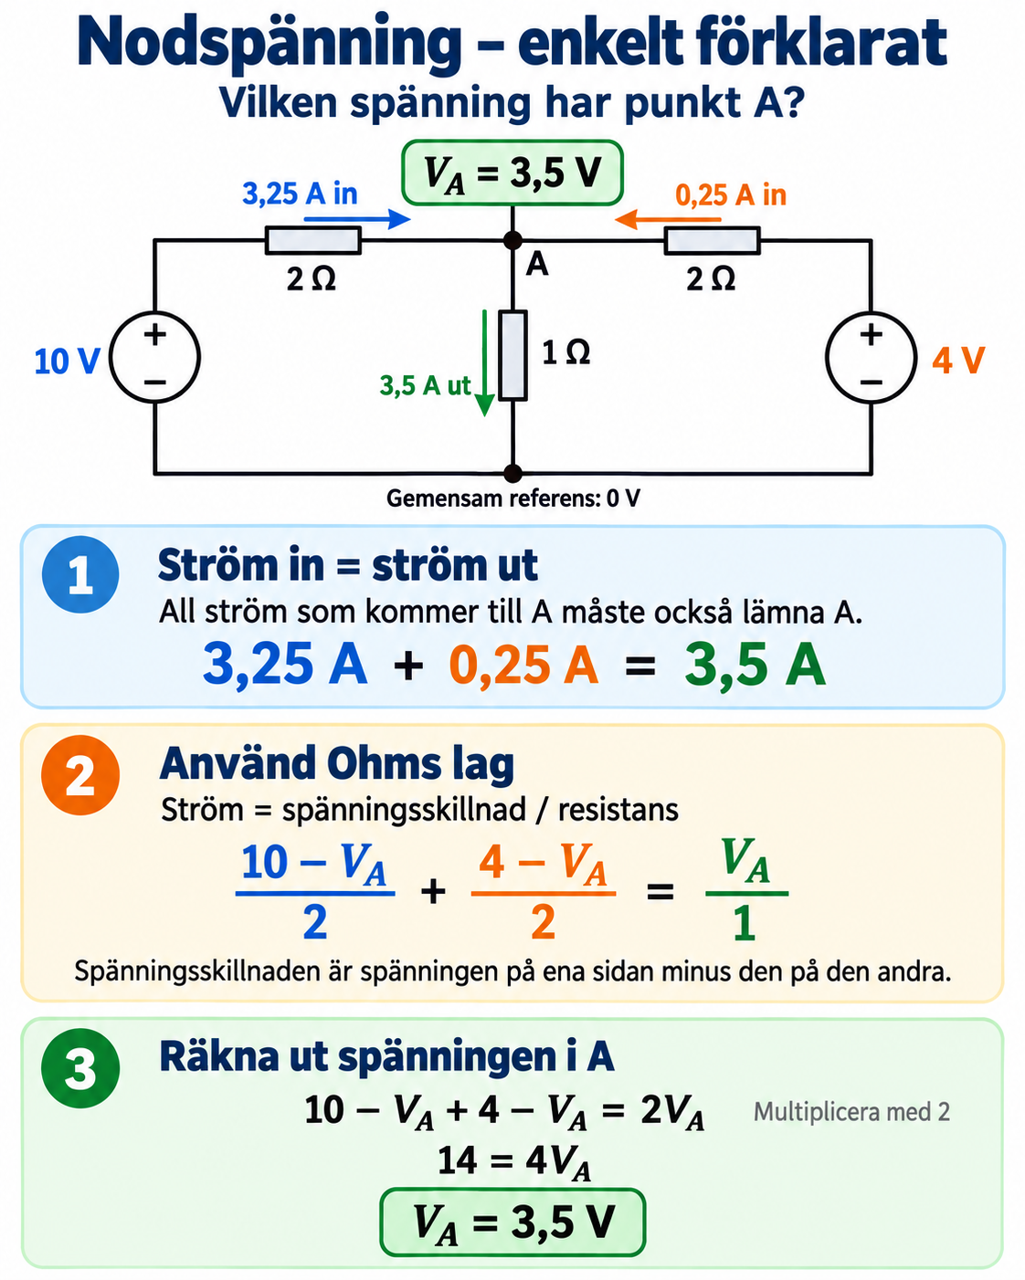

Slide 33
Exempel: Thévenin och last
18 V-delaren har R₁ = 2 kΩ och R₂ = 4 kΩ. Lastporten ligger över R₂. Lasten är 4 kΩ.
U_{th} = UinR₂/(R₁ + R₂)
R_{th} = R₁R₂/(R₁ + R₂)
1. Utan last: U_{th} = 18 · 4/6 = 12 V.
2. Nollställd källa i modellen: R_{th} = 2 · 4/6 = 4/3 kΩ.
3. I_{last} = 12/(4/3 + 4) = 2,25 mA. U_{last} = 2,25 · 4 = 9 V.
Kontroll: samma 9 V som direkt spänningsdelning. Källan nollställs bara i beräkningsschemat.
33

Slide 34
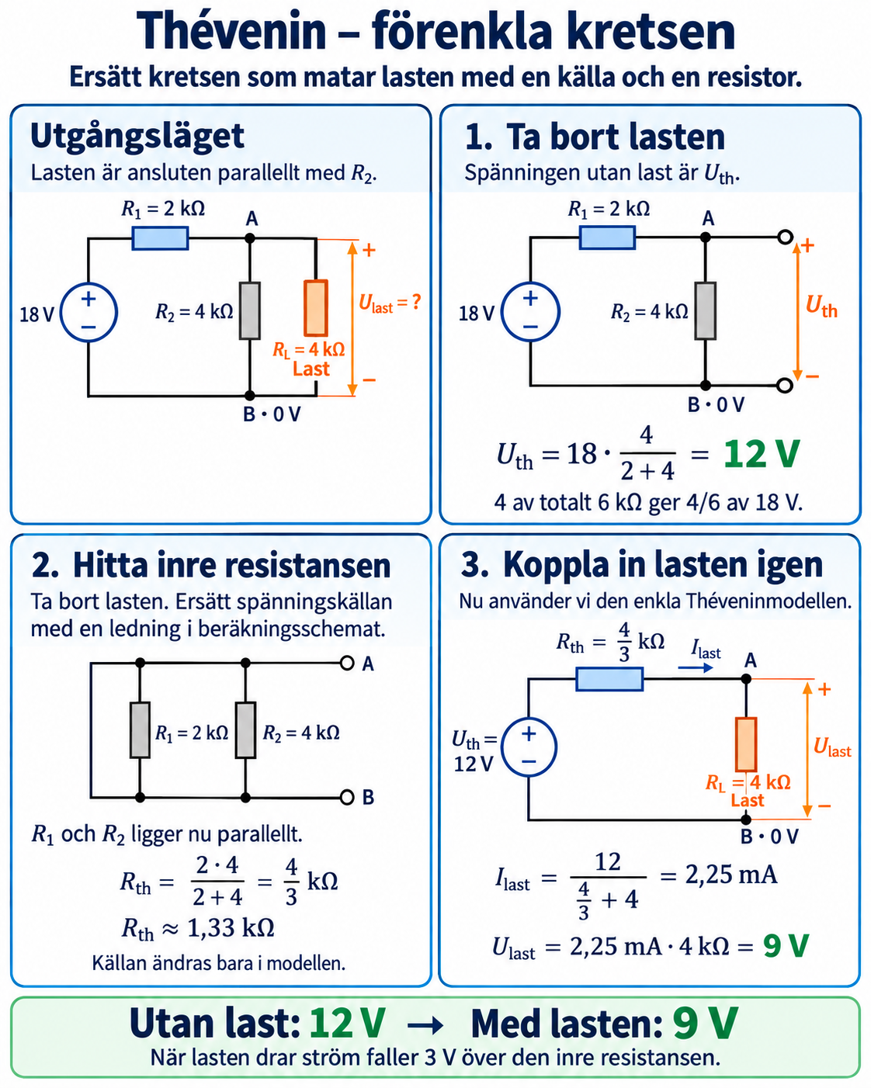

Slide 35
Stöd till övning 6
R_{p} = R₂ · R_{last}/(R₂ + R_{last})
U_{ut} = U_{in} · R_{p}/(R₁ + R_{p})
R_{p} är ersättningsresistansen för R₂ och lasten parallellt. Räkna alla resistanser i samma enhet.
Förutsättningar: U_{in} = 12 V, R₁ = 1 kΩ, R₂ = 2 kΩ, R_{last} = 2 kΩ. Utspänningen tas över parallellgruppen.
Arbetsgång: Ersätt R₂ och lasten med R_{p} och använd sedan delningsformeln med R_{p} som nedre resistor.
35

Slide 36
Övning 6
Belastad delare
12 V matar 1 kΩ i serie med 2 kΩ. Utgången tas över 2 kΩ. En last på 2 kΩ kopplas över utgången. Bestäm utspänningen.
R₁ = 1 kΩ
U_{ut}
12 V
+
R₂ = 2 kΩ
R_{last}
2 kΩ
−
36

Slide 37
Stöd till övning 7
I₁ = I_{total} · R₂/(R₁ + R₂)
I₂ = I_{total} − I₁
I₁ går genom R₁, men det är den andra resistorn, R₂, som står i täljaren. Lägre resistans ger större ström.
Förutsättningar: Två parallella grenar med resistorer. I_{total} = 6 A, R₁ = 3 Ω och R₂ = 6 Ω.
Arbetsgång: Räkna först ut den ena grenströmmen och sedan den andra. Kontrollera att I₁R₁ = I₂R₂.
37

Slide 38
Övning 7
Strömdelare
6 A kommer till två parallellgrenar på 3 Ω och 6 Ω. Bestäm strömmen i varje gren.
Redovisa din beräkning eller motivera ditt beslut.
38

Slide 39
Stöd till övning 8
(E₁ − Vₐ)/R₁ + (E₂ − Vₐ)/R₂ = Vₐ/R₃
V_{a} är spänningen i A mot 0 V. Varje bråk är en grenström enligt Ohms lag.
Förutsättningar: E₁ = 12 V, E₂ = 9 V, R₁ = R₂ = 3 Ω, R₃ = 2 Ω. Båda minuspolerna är anslutna till 0 V.
Arbetsgång: Multiplicera hela ekvationen med 6 så försvinner nämnarna. Samla termerna med V_{a} och lös ut V_{a}.
39

Slide 40
Övning 8
Två källor och en last
Två ideala källor på 12 V och 9 V matar punkten A genom var sin 3 Ω-resistor. Mellan A och den gemensamma 0 V-punkten sitter 2 Ω. Bestäm V_{a}.
3 Ω
A
3 Ω
12 V
+
2 Ω
9 V
+
−
−
0 V
40

Slide 41
Stöd till övning 9
U_{th} = U_{in} · R₂/(R₁ + R₂)
R_{th} = R₁ · R₂/(R₁ + R₂)
U_{th} är spänningen mellan lastens anslutningspunkter när ingen last är ansluten. R_{th} är resistansen mellan samma punkter med källan nollställd.
Förutsättningar: Likströmskrets med en ideal 12 V-källa. R₁ = 1 kΩ, R₂ = 2 kΩ. Ingen last är ansluten.
Arbetsgång: Räkna först tomgångsspänningen. Ersätt sedan källan med en ledning – bara i beräkningen.
41

Slide 42
Övning 9
Thévenin vid tomgång
12 V matar R₁ = 1 kΩ i serie med R₂ = 2 kΩ. Lasten ska anslutas över R₂. Bestäm U_{th} och R_{th} när ingen last är ansluten.
Redovisa din beräkning eller motivera ditt beslut.
42

Slide 43
Stöd till övning 10
I_{last} = U_{th}/(R_{th} + R_{last})
U_{last} = I_{last} · R_{last}
V/kΩ ger mA och mA · kΩ ger V. Använd samma enhet för alla resistanser i nämnaren.
Förutsättningar: U_{th} = 8 V, R_{th} = 2/3 kΩ och R_{last} = 2 kΩ. Räkna med 2/3 och avrunda inte förrän på slutet.
Arbetsgång: Räkna ut lastströmmen och sedan spänningen över lasten.
43

Slide 44
Övning 10
Last på Théveninkällan
Använd U_{th} = 8 V och R_{th} = 2/3 kΩ. Anslut R_{last} = 2 kΩ. Beräkna strömmen genom lasten och spänningen över den.
Redovisa din beräkning eller motivera ditt beslut.
44

Slide 45
Avslut och eget arbete
Vad gör du först när en last kopplas till en spänningsdelare?
Redovisa särskilt tecken och valda strömriktningar i v39-inlämningen. Uppgift 8 kan slutföras hemma om algebra behöver repeteras.
45

Slide 46
Källor och fortsatt läsning
Studieplanen YH03151, 18 september 2026
Sjöskolans kursmaterial och originalmall
Science Shorts: Kirchhoff’s Laws, 5 minuter
OpenStax: Kirchhoffs lagar
46

